Slide 1
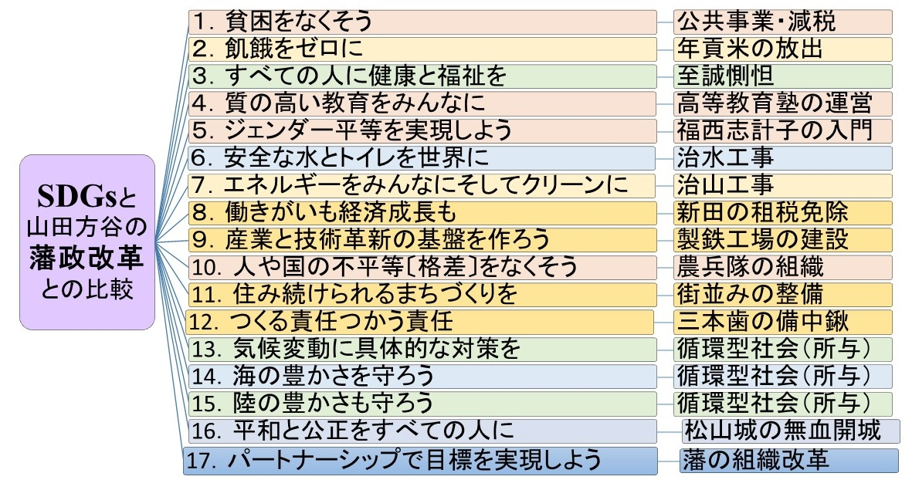
山田方谷とSDGs
名古屋大学・明治学院大学 名誉教授
吉備国際大学・知的財産学研究科 特任教授
信山社『法と経営研究』 編集代表
一般社団法人 法と経営学会 会長
順正学園・AI活用研究所 副所長
加賀山 茂

Slide 2
山田方谷から順正学園への系譜
山田方谷
三島中州
二松学舎
渋沢栄一
福西志計子
順正学園 加計勉
加計美也子
加計勇樹
順正女学校
牛麓舎
夏目漱石

Slide 3
山田方谷の理財論（現代的解釈）
山田方谷 「理財論」 財の外に立ち， 財の内に屈せず （第2条，第16条）
財の内に屈する （第2条，第5条， 第7条，第9条， 第11条，第17条）
入るを図って重税を課す →産業不振（第1条，第11条）
財源不足となる →何もできない（第3条）
財の外に立つ （第2条，第5条， 第12条，第15条）
ミッションを明確にする（第12条） →藩札（地方通貨）をミッション実現の範囲で発行
必要悪として借財する →返済に追われる（第1条，第4条）
透明なルールを策定する（第8条，第13条，第14条） →嘘をつかない，約束を守る，必賞必罰
財の使途に順位をつける（第10条） →健康，教育，勤労，救貧，自衛

Slide 4
SDGsと 山田方谷の 藩政改革 との比較
１．貧困をなくそう
３．すべての人に健康と福祉を
７．エネルギーをみんなにそしてクリーンに
２．飢餓をゼロに
４．質の高い教育をみんなに
５．ジェンダー平等を実現しよう
６．安全な水とトイレを世界に
８．働きがいも経済成長も
９．産業と技術革新の基盤を作ろう
10．人や国の不平等〔格差〕をなくそう
11．住み続けられるまちづくりを
12．つくる責任つかう責任
13．気候変動に具体的な対策を
14．海の豊かさを守ろう
15．陸の豊かさも守ろう
16．平和と公正をすべての人に
17．パートナーシップで目標を実現しよう
公共事業・減税
年貢米の放出
高等教育塾の運営
福西志計子の入門
新田の租税免除
製鉄工場の建設
農兵隊の組織
街並みの整備
三本歯の備中鍬
治水工事
藩の組織改革
松山城の無血開城
治山工事
至誠惻怛
循環型社会（所与）
循環型社会（所与）
循環型社会（所与）

Slide 5
5Pによる SDGsの 順序に 従った 理解
People
１．貧困をなくそう
３．すべての人に健康と福祉を
Prosperity
７．エネルギーをみんなにそしてクリーンに
Planet
Peace
Partnership
２．飢餓をゼロに
４．質の高い教育をみんなに
５．ジェンダー平等を実現しよう
６．安全な水とトイレを世界に
８．働きがいも経済成長も
９．産業と技術革新の基盤を作ろう
10．人や国の不平等〔格差〕をなくそう
11．住み続けられるまちづくりを
12．つくる責任つかう責任
13．気候変動に具体的な対策を
14．海の豊かさを守ろう
15．陸の豊かさも守ろう
16．平和と公正をすべての人に
17．パートナーシップで目標を実現しよう

Slide 6
SDGsの3分類 17．パートナーシップ で目標を実現しよう
生物圏 （環境）
６．安全な水とトイレを世界に
14．海の豊かさを守ろう
社会 （人権）
１．貧困をなくそう
経済 （法と経営）
13．気候変動に具体的な対策を
２．飢餓をゼロに
４．質の高い教育をみんなに
５．ジェンダー平等を実現しよう
９．産業と技術革新の基盤を作ろう
12．つくる責任つかう責任
11．住み続けられるまちづくりを
16．平和と公正をすべての人に
15．陸の豊かさも守ろう
３．すべての人に健康と福祉を
７．エネルギーをみんなにそしてクリーンに
８．働きがいも経済成長も
10．人や国の不平等〔格差〕をなくそう

Slide 7
SDGsの 4分類 による理解
ガバナンス （３）
10．人や国の不平等をなくそう
16．平和と公正をすべての人に
Ⅰ環境 （６）
６．安全な水とトイレを世界中に
17．パートナーシップで目標を達成しよう
Ⅲ経済 （２）
７．エネルギーをみんなにそしてクリーンに
15．陸の豊かさを守ろう
Ⅱ社会 （６）
１．貧困をなくそう
２．飢餓をゼロに
12．つくる責任つかう責任
13．気候変動に具体的な対策を
14．海の豊かさを守ろう
３．すべての人に健康と福祉を
４．質の高い教育をみんなに
５．ジェンダー平等を実現しよう
11．住み続けられるまちづくりを
９．産業と技術革新の基盤をつくろう
８．働きがいも経済成長も

Slide 8
SDGsと
AI活用 研究所 の活動計画
AIと法
環境（4）
人権（3）
AIと経営
倫理（2）
経済（4）
効率（2）
親睦（2）
13．気候変動に具体的な対策を
14，15．海の豊かさ・陸の豊かさを守ろう
６．安全な水とトイレを世界中に
３．すべての人に健康と福祉を
４．質の高い教育をみんなに
１，２．貧困をなくし飢餓をゼロに
５．ジェンダー平等を実現しよう
10．人や国の不平等をなくそう
16．平和と公正をすべての人に
7．エネルギーをみんなにそしてクリーンに
８．働きがいも経済成長も
11．住み続けられるまちづくりを
12．つくる責任つかう責任
17．パートナーシップで目標を達成しよう
９．産業と技術革新の基盤をつくろう

Slide 9
補足
国民の義務の視点から見たコロナ禍の日本の現状
コロナ禍と大学の変貌
地方創生とSDGs，日出ロータリークラブの活動計画
ジョハリの窓による未知の自己・未知の世界との出会い
参考文献

Slide 10
国民の義務
国 民 の 義 務
憲法上の三大義務
教育を受けさせる義務 （憲法26条2項）
勤労の義務 （憲法27条1項）
新しい義務
環境に対する義務 （憲法に規定なし）
納税の義務 （憲法30条）

Slide 11
政府（国・自治体）の義務
政 府 の 義 務
市民の三大義務 の実現のために
イエナプランの実施 （憲法26条2項）
使用者と労働者のマッチング （憲法27条1項）
市民の新しい義務 の実現のために
限界費用ゼロ社会の推進 （憲法に規定なし）
BIによる滞納者ゼロ支援 （憲法30条）

Slide 12
COVID-19 の Before & After
 | COVD-19以前 | COVID-19 | COVID-19以後
教育を受けさせる義務 （憲法26条） | 通常授業 | Web授業への移行 授業の透明化の促進 | Web授業の定着 通常授業への復帰？
勤労の義務 （憲法27条） | 通勤地獄，長時間労働 女性差別 | 在宅勤務の増加 非正規従業員の解雇 休業手当の不払い | 在宅勤務・働き方改革・女性の社会進出？
納税の義務 （憲法30条） | 相対的貧困・滞納者の増加 | 特別給付金の支給の開始（実質的減税） | 特別給付金等による Basic Incomeの再評価？ MMT（現代貨幣理論）?
環境に対する義務 （憲法に規定なし） | 資源の輸入に頼った 大量生産・大量消費生活 | 世界貿易の縮小， 循環型社会への希望 | 再生可能エネルギー， 循環型社会へ？ 限界費用ゼロ社会？

Slide 13
コロナ禍による大学の変貌 「学生一人ひとり」がキーワード
 | コロナ禍・前 | コロナ禍・中 | コロナ禍・後
大学 | 教員が，自分の思いに基づいて，学生との思いとは無関係に，一方的に授業をする傾向があった。 | シラバスに沿ったオンライン授業を始める。教師の役割に不安を感じ始めている。 | 一人ひとりの学生に対して，その学力向上に配慮した授業をするようになる。
学生 | 学生生活を楽しみ，先輩後輩の人脈をつくり，大学の看板を利用して就職してきた。 | 大学から締め出され，学生活を楽しめない。 学力の向上にも不安を感じ始める。 | 一人ひとりの学生が，主体的に学問に向き合うようになる。
企業 | 大学の偏差値等の一元的序列で学生を判断したきた。 | 大学の評価だけで学生を判断することの危険を認識し始める。 | 一人ひとりの学生が，どんな能力を身につけているかで判断する。

Slide 14
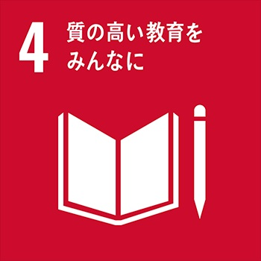
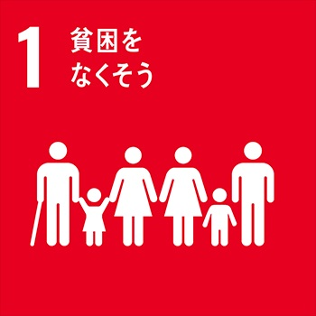
地方 創生
地域経済 （納税用地域通貨）
地域社会 （教育・健康・文化）
地域環境
（限界費用ゼロ）
子育て教育（イエナプラン）環境の整備
子ども食堂・寺子屋の設立・支援
中心市街地再生・町並み保全，定住・移住の促進
テレワークの推進，起業・雇用の創出
大学内・大学発のベンチャー支援
再生可能エネルギーの活用で地球温暖化阻止
生物多様化と狩猟・採集の促進による共存社会へ
ごみゼロの促進・緑地の保全
地産地消の推進，滞納者ゼロのための支援

Slide 15
日出ロータリークラブによる日出町再生プロジェクト
日出町 ルネサンス
健康支援 ウィルスに負けない
粗食(おにぎり，味噌汁，番茶)
減塩・精白糖ゼロ プロジェクト
限界費用ゼロ社会 産業の比較優位
再生エネルギー（電気代ゼロ）
コミュニケーション（Wifi代無料）
ロジテック(バス代無料)
子育て・教育支援 地方通貨で納税
産婦人科・幼保無料
イエナプラン・無料寺子屋
（粗食・エコ）子ども食堂
転倒防止（ストレッチ・筋トレ）教室

Slide 16
自分 他人 | 自分は知っている | 自分は知らない
他人は知っている | Ⅰ 開放の窓 （open self） | Ⅱ 盲点の窓 （blind self）
他人は知らない | Ⅲ 秘密の窓 （hidden self） | Ⅳ 未知の窓 （unknown self）

Slide 17
参考文献
山田方谷
矢吹邦彦『ケインズに先駆けた日本人－山田方谷外伝－』明徳出版社（1998/4/1）
深沢 賢治（石川梅次郎監修)『財政破綻を救う山田方谷「理財論」―上杉鷹山をしのぐ改革者』小学館文庫（2002/7/1）
福西志計子
倉田和四生『留岡幸助と備中高梁－石井十次・山室軍平・福西志計子との交友関係』吉備人出版（2005/7/25）
倉田和四生『福西志計子と順正女学校－山田方谷・留岡幸助・伊吹岩五郎との交友－』吉備人出版（2006/12/16）
SDGs
落合陽一『2030年の世界地図帳－あたらしい経済とSDGs，未来への展望－』SBクリエイティブ（2019/11/22）
蟹江憲史『SDGｓ（持続可能な開発目標）』中公新書 (2020/8/20）
南博=稲場雅紀『SDGs－危機の時代の羅針盤』岩波新書（2020/11/20）
子育て論
大川繁子『92歳の現役保育士が伝えたい親子で幸せになる子育て』実務教育出版 （2019/9/11）
幕内秀夫『子どもをじょうぶにする食事は，時間も手間もかからない』ブックマン社（2019/10/10）
山田方谷とSDGs 2021年1月13日 名古屋大学・明治学院大学名誉教授 加賀山 茂
ご清聴ありがとうございました。

